Slide 1

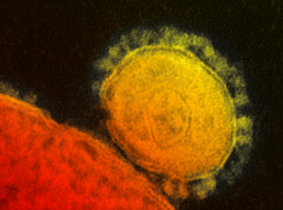

Pandémie COVID–19
(SARS-CoV-2)
  II. Enfants & Ecoles
Robert COHEN
InfoVac-France
ACTIV
GPIP
CHI-Créteil
UPEC
MàJ-1er juin 2020

Slide 2

Ont contribué à la réalisation de ce diaporama
Yves Gillet
Olivier Romain
Emmanuel Grimprel
Vincent Gajdos
Marie-Aliette Dommergues
François Vie Le Sage
Avertissement : Il persiste encore de très nombreuses inconnues sur
  ce virus
  cette pandémie
  les traitements

Slide 3

COVID-19 et enfant : poids de la maladie
≠ 5 à 10.000 fois moins de décès
≠ 1000 fois moins de formes graves (réanimation)
≠ 100 fois mois d’hospitalisations
≠10 fois moins de malades
≠2 à 5 fois moins de % de PCR positives en cas de suspicion de COVID-19
moins contagieux (R0 chez l’enfant ?)

Slide 4

COVID-19 et enfant : poids de la maladie
Transmissibilité, contagiosité
Ouvertures des écoles et autres collectivités
Clinique
Stratégie de dépistages des cluster à partir des enfants

Slide 5
COVID-19 et enfant : Transmissibilité-contagiosité
L’hypothèse la plus communément admise est que l’enfant est plutôt un « mauvais » transmetteur
Transmission directe d’enfant à enfant estimée comme faible
Transmission directe enfant => adulte estimée comme faible
Transmission directe adulte => enfant plus importante notamment dans les familles
En revanche, risque de transmission indirecte probablement plus important
  Le parent (adulte) accompagnant l’enfant a de fortes chances d’être celui qui l’a contaminé et donc d’être porteur
  Via les mains et les objets notamment chez les plus jeunes du fait des échanges et d’un rôle possiblement moins important de la « portée utile » (il suffit de saliver dessus ou de toucher l’objet…)
  => le risque de transmission en Pédiatrie, pour les autres enfants ou pour le personnel, est probablement lié en grande partie aux adultes accompagnants le patient.
  Contamination possible des objets et surfaces inertes, soit par le patient, soit par ses parents …

Slide 6
COVID-19 et enfant : Comparaison du % de prélèvements positifs / prélèvements réalisés f° de l’âge
 | Islande (1) | Allemagne (2) | France (3) | USA (4) | Chine (5)
<10 ans | 6,7% | 2,2 % | 6,3 % | 2,7% 7,6% | 2%
10-20 ans | 13,7% | 3,92 % |  |  | 2%
> 20 ans |  | >6 % | 12,2 % | 8,6% | >8%
Quand les enfants ont une PCR +, la charge virale ne semble pas ≠ de l’adulte (2) ?
https://www.nejm.org/doi/full/10.1056/NEJMoa2006100?query=featured_coronavirus
Jones T, Mühlemann B, Veith T et al. An analysis of SARS-CoV-2 viral load by patient age
Levy C : https://doi.org/10.1101/2020.05.18.20098863
Randhawa JAMA. 2020 May8;.Doi :10.1001 /jama. 2020.8097
Bi Q Lancet Infect Dis. 2020 Apr 27; S1473-3099(20)30287-5.

Slide 7
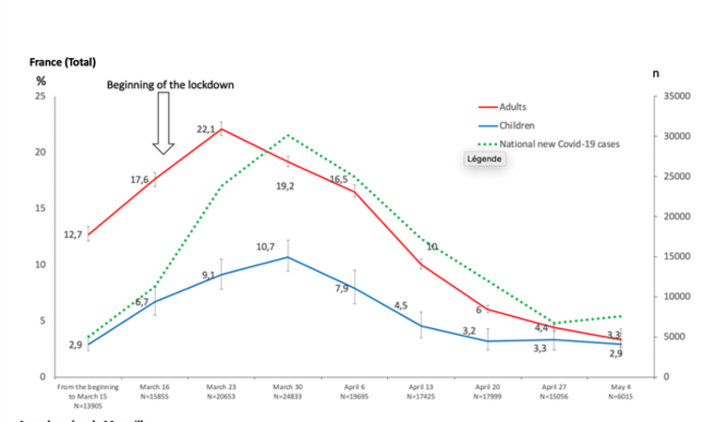

COVID-19 et enfant : Comparaison du % de prélèvements positifs / prélèvements réalisés f° de l’âge
France
GPIP
Données non publiées
Levy C : https://doi.org/10.1101/2020.05.18.20098863

Slide 8


COVID-19 et enfant : Transmissibilité-contagiosité
Contamines-Montjoie, Haute-Savoie
Fin Janvier 2020
Cas index : Adulte ayant séjourné à Wuhan → même chalet 16 personnes → 12 Sars-CoV2 (75%) positifs dont un enfant
L’enfant (9 ans)
  Charge virale élevée = adulte
  A fréquenté 3 écoles et une école de Ski
  + en même temps pour Influenza A et Picornavirus
  172 contacts suivi dont 73 prélevés
    0 + pour Sars-CoV-2
    Plusieurs enfants + pour les autres virus respiratoires
Les plus
Charge virale élevée
Des dizaines de contacts scolaires sans précaution particulière et sans contamination
Les moins
1 enfant…
Début d’épidémie
Danis K, CID Avril 2020
8

Slide 9

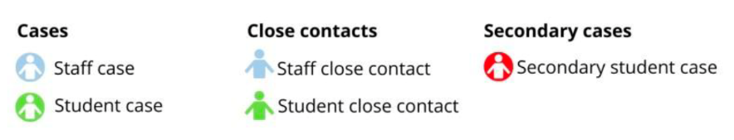
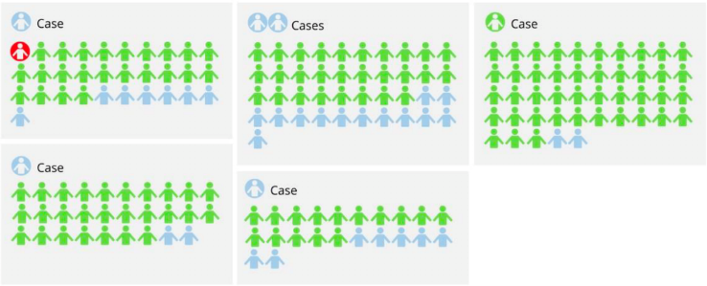

COVID-19 et enfant : Transmissibilité-contagiosité
COVID-19 et enfant : Transmissibilité-contagiosité
Les plus
Nombreux enfants et adultes +++
Des dizaines de contacts scolaires sans précaution particulière et sans contamination
Les moins
Charge virale non décrite
Australie (saisonnalité)
Les plus
Nombreux enfants et adultes +++
Des dizaines de contacts scolaires sans précaution particulière et sans contamination
Les moins
Charge virale non décrite
Australie (saisonnalité)
Fontanet, Avril 2020
9
9
9
NCIRS . COVID-19 in schools – the experience in NSW | April 2020 Report
9
9
9
9

Slide 10

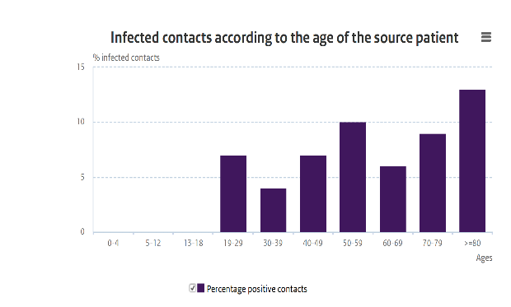
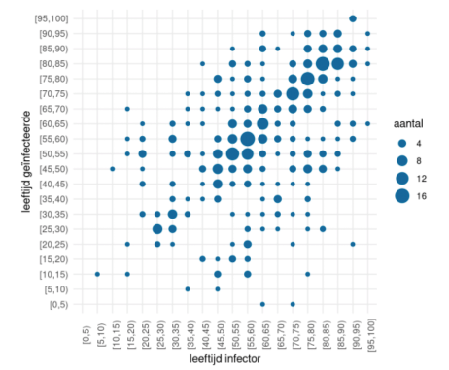
COVID-19 et enfant : Transmissibilité-contagiosité
https://www.rivm.nl/en/novel-coronavirus-covid-19/children-and-covid-19

Slide 11
COVID-19 et enfant : Transmissibilité-contagiosité
COVID-19 et enfant : Transmissibilité-contagiosité
Lycée de Crépy en Valois dans l’Oise
2 cas de COVID début février, 1 enseignant décédé
Tests sérologiques chez 661 sujets
  ½ élèves, enseignants, personnels lycée
  ½ membres famille
Taux d’hospitalisation = 5,3%
Pas de décès secondaire
Les plus
Nombreux enfants et adultes +++
Des dizaines de contacts scolaires sans précaution particulière et sans contamination
Les moins
Charge virale non décrite
Australie (saisonnalité)
Séropositivité
  = 41% lycéens + prof + personnel
  = 38% après 15 ans
  = 1% avant 14 ans
  = 10,9% entourage familial
Fontanet, Avril 2020
11
11
11
11

Slide 12
COVID-19 et enfant : Pourquoi les enfants sont-ils moins touchés ? Hypothèses
Expression des récepteurs cellulaires du Sars-CoV-2 sur les cellules (ACE2) moindre sur les muqueuses respiratoires de l’enfant +++
Immunité « spécifique » croisée avec les autres coronavirus ?
« Trained immunity » de l’immunité innée ≠
  Vaccins vivants (BCG, ROR)
  Nombreuses infections, colonisations bactériennes et virales
Réponses immunitaires « spécifiques » ≠
12

Slide 13
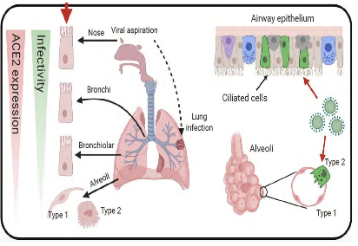
COVID-19 et enfant : Pourquoi les enfants sont-ils moins touchés ? Les récepteurs
Les cellules du rhino et de l’oropharynx (notamment les cellules ciliées) jouent un rôle essentiel dans l’infection initiale par le coronavirus SARS-CoV-2 :c’est le site de réplication primaire de ces virus, l’endroit où ils se multiplient le plus activement.
Les cellules du rhino et de l’oropharynx (notamment les cellules ciliées) jouent un rôle essentiel dans l’infection initiale par le coronavirus SARS-CoV-2 → C’est le site de réplication primaire de ces virus, l’endroit où ils se multiplient le plus activement.
SARS-CoV-2 utilise l’enzyme ACE2, comme porte d’entrée dans les cellules qui se comporte comme un récepteur pour ce virus.
Pour pénétrer dans les cellules, la protéine S (spicule), présente à la surface du virus, se fixe à ACE2, après quoi le virus a besoin de l’aide d’enzymes intracellulaires.
L’expression du gène ACE2 est de plus en plus faible depuis les régions pulmonaires hautes vers les régions pulmonaires basses.
Hou YJ. Cell. doi: 10.1016/j.cell.2020.05.042
Sungnak W Nat Med.doi:10.1038/s41591-020-0868-6
13

Slide 14


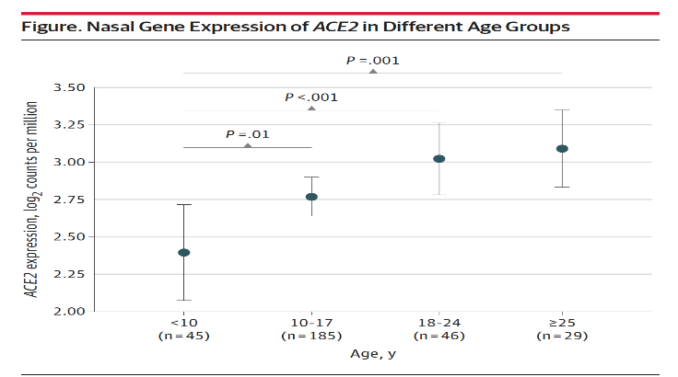
COVID-19 et enfant : Pourquoi les enfants sont-ils moins touchés ? Les récepteurs
Bunyavanich
14

Slide 15
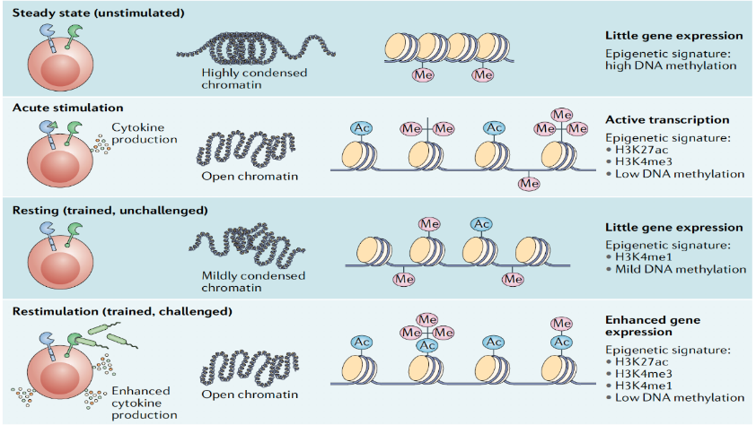
COVID-19 et enfant : « Trained immunity »
Netea Nature in Immunology March 2020
15
15

Slide 16
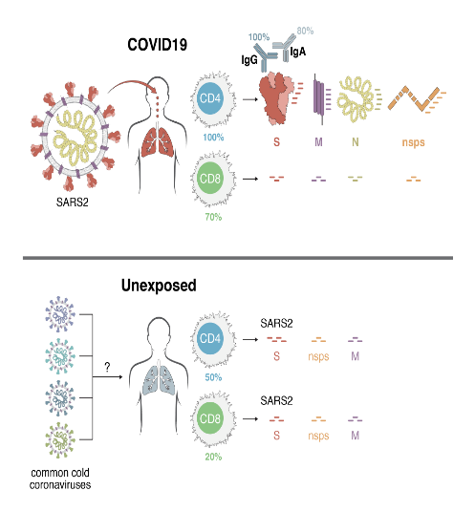
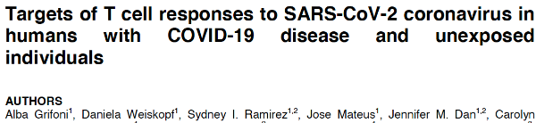

COVID-19 et enfant : Immunité croisée avec les autres coronavirus
« we detected SARS-CoV-2−reactive CD4+ T cells in ~40-60% of unexposed individuals, suggesting cross-reactive T cell recognition between circulating ‘common cold’ coronaviruses and SARS-CoV-2 »
16
16

Slide 17
COVID-19 et enfant : Immunité croisée avec les autres coronavirus
20 patients adultes ayant guéri de la Covid-19 (prouvé par PCR)
  Les prélèvements effectués 20 à 35 jours après le début des symptômes
  Sérologie +
  lymphocytes T CD4+(100%) et CD8+ (70%) spécifiques du SARS-CoV-2
    Spike, protéines M, N
    nsp3, nsp4, ORF3a et ORF8
20 donneurs de sang sains
  Cellules T CD4+ (moins CD8) reconnaissant la protéine « spike » ou les protéines non-spike présentes chez 50 % d’entre-eux
  Tous les sujets étaient positifs contre les corona « habituels »
Des résultats importants pour :
  la conception des vaccins
  sur le rôle éventuel d’une protection « croisée » (à confirmer par d’autres études) ce qui permettrait d’envisager une protection de la population avec moins de 60-70% immunisé spécifiquement contre le SARS-CoV-2
Grifoni A et coll. : Targets of T cell responses to SARS-CoV-2 coronavirus in humans with COVID-19 disease and unexposed individuals. Cell 2020 :
doi.org/10.1016/j.cell.2020.05.015
17
17

Slide 18
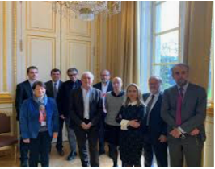


COVID-19 et enfant : Ouverture des écoles et crèches
De toutes façons il va bien falloir rouvrir les écoles…
Ouverture des écoles en septembre
Ouverture des écoles le 11 Mai
Document de > 50 pages réglementant les précautions pour l’ouverture des écoles
« Il ne faut pas compter sur ceux qui ont créé les problèmes pour les résoudre »

Slide 19




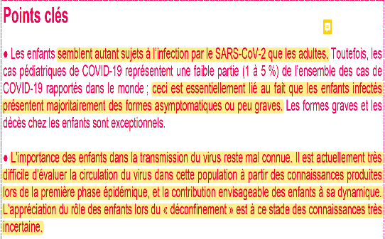
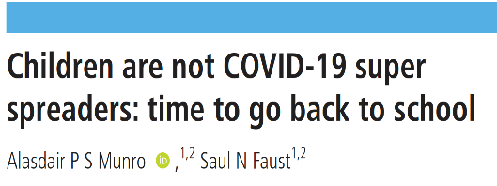
COVID-19 et enfant : Ouverture des écoles et crèches
L’argumentaire du texte complet de SPF
ne supporte pas ses propres points clés

Slide 20
COVID-19 et enfant : retour en collectivité
COVID-19 chez l’enfant (moins de 18 ans) – RAPPORT SFP mis en ligne le 4 mai 2020
« ETAT DES LIEUX DE LA LITTÉRATURE EN AMONT DE LA REOUVERTURE ANNONCEE DES CRECHES
ET DES ECOLES »
Ce rapport a suscité une grande confusion chez les parents et colère des pédiatres
Les points clés, fréquemment les seuls lus et retenus, sont en totale discordance avec contenu de l’argumentaire
Réponses du GPIP
20
20

Slide 21
COVID-19 et enfant : retour en collectivité
VRAI ou FAUX ?
Les enfants semblent autant sujets à l’infection par le SARS-CoV-2 que les adultes
Taux d’attaque différent selon contexte intrafamilial ou en population générale (Etudes chinoise, islandaise et Corée du sud)
En France : majorité des enfants hospitalisés ou vus en consultation, contaminés par adulte de la famille
L’importance des enfants dans la transmission reste mal connue
Plusieurs études démontrent la moindre contagiosité des enfants
Multiples « clusters » chez les adultes – A ce jour aucun chez les enfants
Une étude sur les ados Recommander les mêmes mesures des distanciation et d’hygiène que pour les adultes
21
21

Slide 22
COVID-19 et enfant : retour en collectivité
VRAI ou FAUX ?
Les études de modélisation sur distanciation sociale indiquent que la fermeture des écoles a un effet limité sur le pic épidémique mais que le maintien à un niveau contrôlé de la transmission passe par le maintien prolongé de cette fermeture-Pas d’étude sur effet spécifique de réouverture des écoles.
Aucune étude ne permet d’infirmer ou confirmer les modèles mathématiques
Les modèles dépendent des hypothèses et données introduites……peu nombreuses et contradictoires
Les parents et enseignants sont inquiets de la réouverture des crèches et établissements scolaires
SARS-CoV-2 Virus de la grippe !!!
Pas de donnée scientifique…. Que des opinions CONFUSION des parents
22
22

Slide 23




COVID-19 et enfant : Ouverture des écoles et crèches
Hypothèses
Ils sont incompétents
Ils ne savent pas lire l’anglais
Ils ont des données cachées
C’est de la politique « interne »
en prévision des futurs procès &/ou
enquêtes parlementaires
Trouver l’erreur ?
« Il ne faut pas compter sur ceux qui ont créé les problèmes pour les résoudre »

Slide 24
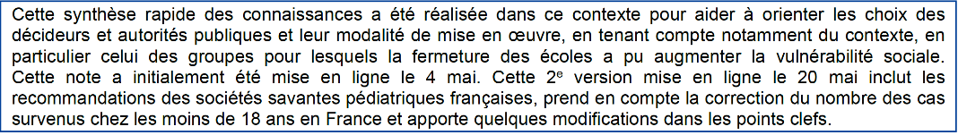
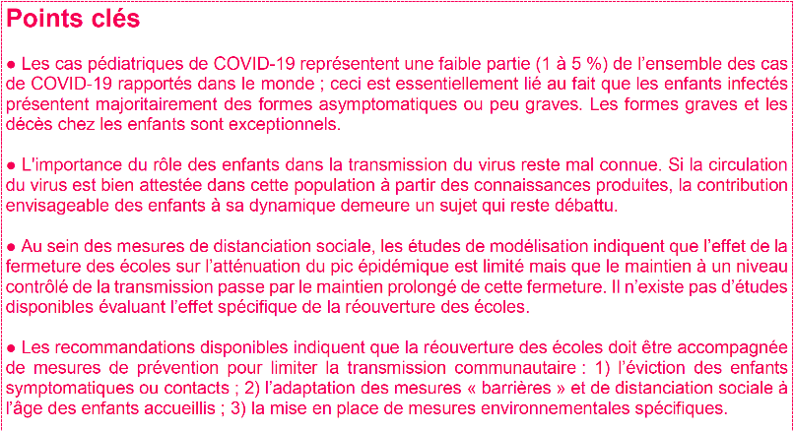
COVID-19 et enfant : Ouverture des écoles et crèches
« Il ne faut pas compter sur ceux qui ont créé les problèmes pour les résoudre »

Slide 25
COVID-19 et enfant : Ouverture des écoles et crèches
Children have a small role in the spread of COVID-19
No infected children in medical practices
There are no indications that children younger than 12 years were
the first to be infected within the family
Why is the 1.5-m measure for young children less stringent?
  Nevertheless, it is wise to limit contact between children from different groups,
  between children and parents and between parents themselves as much as possible.
It is also essential that children regularly wash their hands with soap
and water, and cough and sneeze in the inside of the elbow
Why do teachers have to keep their distance from others?
Adults play a more significant role in the spread of COVID-19 than children
https://www.rivm.nl/en/novel-coronavirus-covid-19/children-and-covid-19

Slide 26

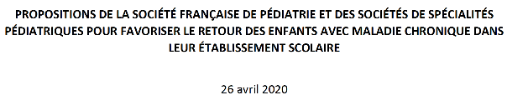

Pour la reprise de l’école
Quasi-totalité des enfants infectés au contact d’adultes
Les enfants ne sont pas le vecteur principal de l’épidémie
Les symptômes sévères sont exceptionnels chez l’enfant
Stopper les effets délétères du confinement
  Maltraitance: augmentation de 89% des appels au 119 en avril
  Accidents domestiques
  Décrochages scolaires, repli, dépressions, phobies scolaires
  Recours aux écrans plusieurs heures par jour
  Difficultés éducatives, familles monoparentales, isolement
  Retards diagnostic
Offrir à l’enfant l’environnement socio-éducatif nécessaire à son développement
Précautions d’hygiène utiles pour prévenir la transmission des virus hivernaux
Retour à une vie collective organisé de manière progressive
26
26

Slide 27
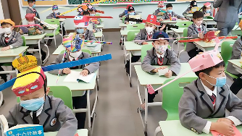
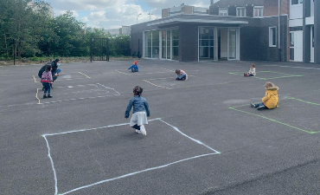
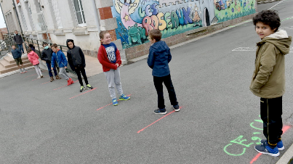
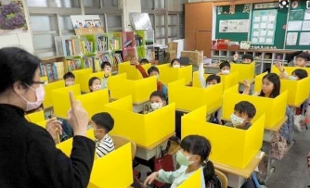
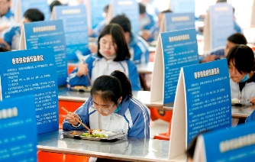
Difficultés à la réouverture des classes
Organisations incompatibles avec la réalité de l’enfance
Mesures sanitaires inapplicables et anxiogènes
Mesures excessives de distanciation préjudiciables
(jeux entre enfants, refus de l’adulte de consoler physiquement)
27

Slide 28
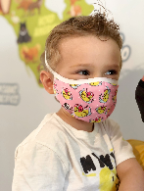
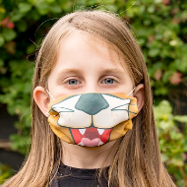
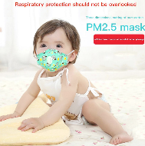
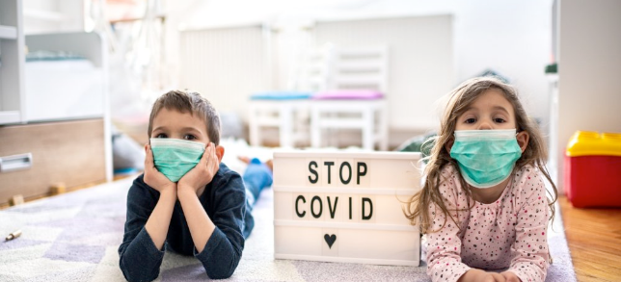
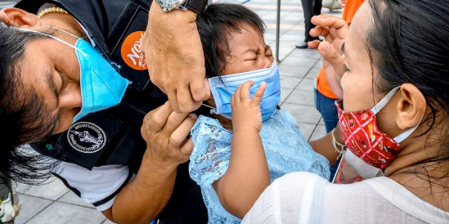
Port de masque avant le collège?
Ni nécessaire
Ni souhaitable
Ni raisonnable
28

Slide 29

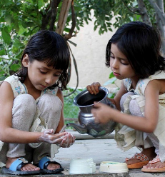
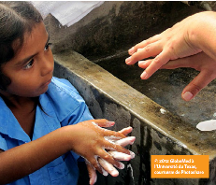
Ecole: respect des mesures barrière
→ application adaptée à l’âge de l’enfant !!!
Extrait d’un courrier adressé à des parents d’un enfant scolarisé en maternelle à Paris:
......Concernant les conditions matérielles de l'accueil, le protocole sanitaire préconise des aménagements très stricts. Les espaces devront être réaménagés pour que les enfants n'aient plus de contacts entre eux et avec les adultes.
Une distance de 1 mètre devra être respectée entre chaque enfant, également durant les temps de récréation.
L'accès aux jeux de la classe ne sera plus possible (type coin poupées, bibliothèques, garages, Kapplas, puzzles, etc).
L'accès aux jeux de cour (toboggan, vélos, ballons, etc) sera interdit et la distanciation physique maintenue en toutes circonstances. votre enfant ne fera pas de jeux collectifs.
votre enfant ne pourra pas manipuler de livres en classe.
votre enfant, en cas de chagrin ou de contrariété ne pourra pas être consolé physiquement.
Votre enfant ne pourra pas bénéficier de la sieste, les dortoirs ne pourront être utilisés dans les conditions sanitaires requises.
votre enfant doit porter des vêtements qui lui permettent de se débrouiller seul, pas de chaussures à lacets.
Votre enfant ne pourra pas partager le matériel utilisé car la désinfection doit être systématique.
Votre enfant devra manger sans aide de l'adulte,
.......Enfin, les enseignants et les adultes intervenant dans l'école devront porter un masque. Les enfants en seront dispensés. Les élèves procéderont à des lavages réguliers des mains et seront sensibilisés tout au long de la journée au respect des gestes barrières du type "tousser et éternuer dans son coude".
Vos enfants ne retrouveront pas obligatoirement les camarades de classe qu'ils ont le plus envie de revoir et ils ne seront pas systématiquement encadrés par leurs enseignant(e)s
29

Slide 30
Ouverture des écoles ailleurs
La Suède a maintenu ses écoles ouvertes pour les moins de 15 ans.
En Finlande, les crèches et les garderies sont ouvertes.
En Islande, après les écoles et crèches, les lycées et les universités viennent d’ouvrir leurs portes.
La Norvège a permis l’accès aux écoles dès le 15 avril.
Le Danemark, le 27 avril.
L’Allemagne ouvre progressivement ses écoles depuis le 4 mai (notamment en Bavière, pour certains lycées, dès le 27 avril).
L’Autriche a ouvert toutes ses écoles le 4 mai.
30

Slide 31
Ouverture des écoles ailleurs
La Suède a maintenu ses écoles ouvertes pour les moins de 15 ans.
En Finlande, les crèches et les garderies sont ouvertes.
En Islande, après les écoles et crèches, les lycées et les universités viennent d’ouvrir leurs portes.
La Norvège a permis l’accès aux écoles dès le 15 avril.
Le Danemark, le 27 avril.
L’Allemagne ouvre progressivement ses écoles depuis le 4 mai (notamment en Bavière, pour certains lycées, dès le 27 avril).
L’Autriche a ouvert toutes ses écoles le 4 mai.
Aucun incident sanitaire n’est à déplorer
En Suède, où toutes les écoles sont toujours restées ouvertes, aucun cas grave d’enfant contaminé (ni même d’enseignant) n’a été signalé.
Le Monde 17/5/2020
Frédéric Adnet, Loïc de Pontual
31

Slide 32

COVID-19 et enfant : Clinique
Pas de signe spécifique
  Fièvre
  Toux, rhino, sifflements
  Diarrhée, vomissements
  Dysphagie
  Eruptions cutanées non spécifiques
  Troubles neurologiques
Les signes plus spécifiques rencontrés chez l’adulte sont plus rares avant 10 ans
  Pneumopathie avec aspect scanographique typique
  Anosmie-agueusie
  Acrocyanose
Seuls sujets considérés aujourd’hui comme immunisés
  Test PCR positif
  Ou scanner typique et guérison
  Ou signes cliniques au contact de personne testée +
  Sérologie IgG & IgM positives

Slide 33

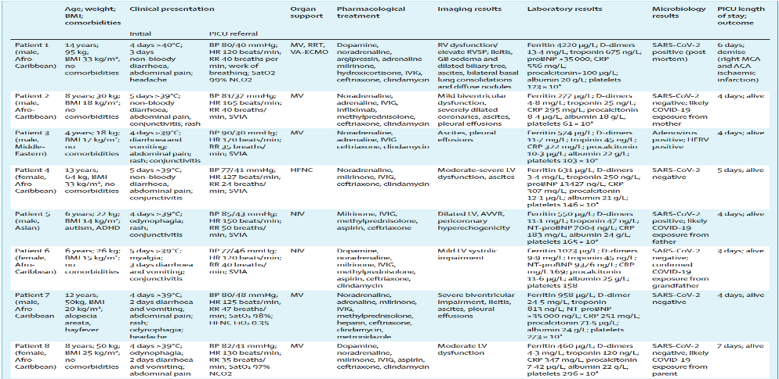
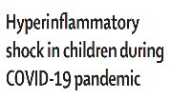
COVID-19 et enfant :
« Maladies inflammatoires, post-infectieuses »
www.thelancet.com Published online May 6, 2020 https://doi.org/10.1016/S0140-6736(20)31094-1
33
33

Slide 34

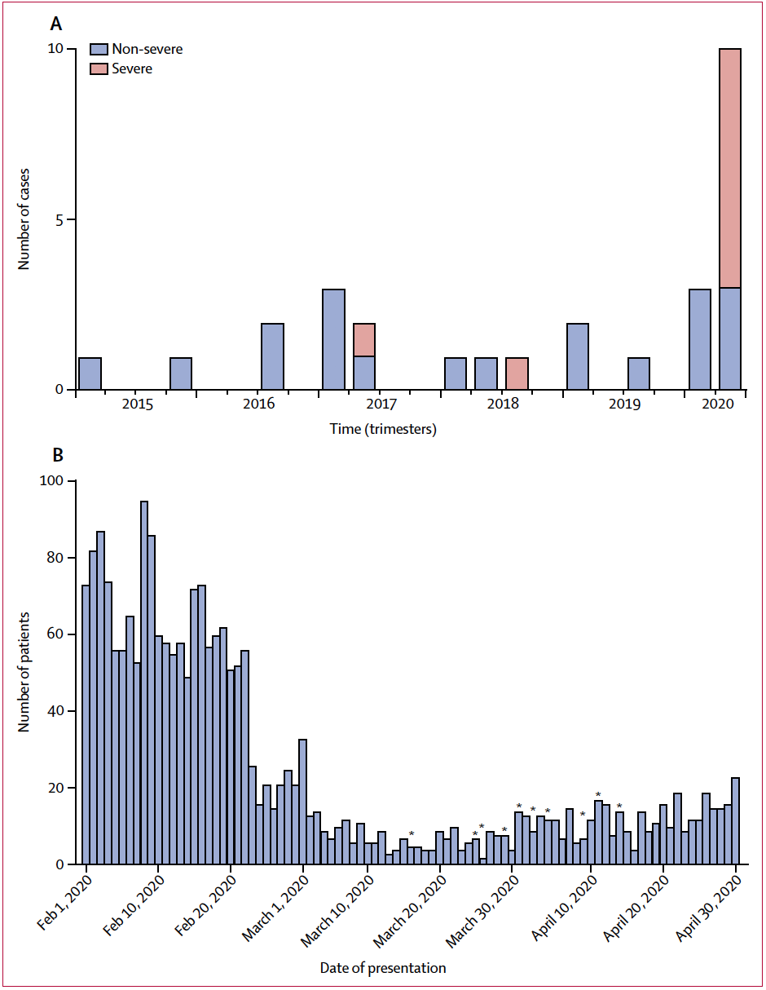
COVID-19 et enfant :
« Maladies inflammatoires, post-infectieuses »
34
34

Slide 35
COVID-19 et enfant :
« Maladies inflammatoires, post-infectieuses »
Depuis 3 semaines, moins d’une trentaine de cas ont été rapportés (Réanimation et Cardiologie Necker et Robert Debré à Paris) présentant:
  Des myocardites
  Des syndromes de « Kawasaki atypique »
    Âge > 5 ans
    Clinique (↘︎ atteinte coronarienne)
  Des formes abdominales sévères
  Des fièvres prolongées
Les caractéristiques communes sont:
  Symptômes proches de syndromes déjà connus (hors COVID-19)
  A classer dans le cadre des »syndromes post-infectieux »
  PCR négative, n’élimine pas la COVID-19→ sérologie
  1 décès
« Syndrome inflammatoire majeur »
C’est un vrai signal à prendre en compte
Le nombre de formes graves est limité
> 100 cas /France → Incidence 1/100.000
Ce n’est pas le témoin d’une nouvelle « flambée » épidémique
Facteurs ethniques & génétiques +++
Etudes épidémiologiques, génétiques, cliniques, physiopathologiques en cours
35
35

Slide 36
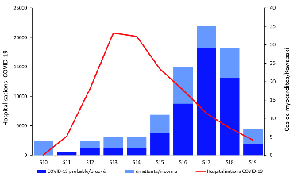
PIMS :
Syndrome inflammatoire multi-systémique pédiatrique
125 cas du 1er mars au 12 mai
4 semaines
Syndrome d’inflammation systémique avec myocardite: 72 patients
sans myocardite: 47 patients
Séjours en réa: 65 enfants, en USI: 25, en service de pédiatrie: 35
Décès d’un garçon de 9 ans (comorbidité neuro-développementale): tableau d’inflammation systémique avec myocardite; Sérologie COVID-19 positive.
PCR et/ou sérologie SARS-CoV-2 positives dans la plupart des cas (n=65, 52%)
Lien au virus probable chez 15 (12%): contage sujet positif ou scanner évocateur
Résultats en attente pour 29 (23%) et statut inconnu pour 16
36
36

Slide 37
Diagnostic de la COVID-19 chez l’enfant en période de dé-confinement et dépistage des clusters
Emmanuel Grimprel
Vincent Gajdos
Robert Cohen

Slide 38
COVID-19 et enfant : « En période de dé-confinement »
Prise en charge de l’enfant malade en collectivité (crèches, écoles)
La prise de température pose questions chez le jeune enfant:
  De la sensibilité et de la spécificité des méthodes à infrarouge ou auriculaire
  De la définition de la fièvre
Le seuil de définition de la fièvre communément admis, est 38°C.
  En cas de fièvre peu élevée (température inférieure à 38,2°C), une confirmation s’impose chez le jeune enfant, par une deuxième prise de température (avant toute prise de paracétamol) par une méthode plus fiable et après l’avoir découvert.
  Si une fièvre > 38°C est constatée et ainsi confirmée, un examen médical s’avère indispensable dans tous les cas.
38
38

Slide 39
COVID-19 et enfant : « En période de dé-confinement »
Prise en charge de l’enfant malade en collectivité (crèches, écoles)
La rareté observée des cas COVID-19 chez l’enfant et la probable faible transmission des enfants vers la communauté laissent à penser que la stratégie de dépistage et d’identification des clusters, appliquée aux enfants en collectivité, sera peu productive au regard de celle appliquée chez les adultes.
Cas de COVID-19 dans l’entourage ⇧ ⇧ ⇧ le risque de positivité de la PCR qu’il soit malade ou non, sans préjuger d’une corrélation entre les symptômes observés.
Il n’y a pas de tableau clinique évocateur de COVID-19 chez le jeune enfant
Les rares syndromes inflammatoires (cas de myocardites et de syndromes de Kawasaki atypiques)
  surviennent à distance de l’infection
  ne sont pas utiles au dépistage des « clusters »
  dans ces situations, la sérologie est certainement plus performante que la PCR.
Durant les périodes de faible circulation virale, le risque qu’une maladie d’apparence commune chez l’enfant soit une manifestation de la COVID-19 est très faible (<< 2 %) au profit des agents infectieux habituels.
39
39

Slide 40
COVID-19 et enfant : « En période de dé-confinement »
Prise en charge de l’enfant malade en collectivité (crèches, écoles)
La démarche d’identification par PCR des enfants atteints de COVID-19 ne dispense pas de rechercher les pathologies infectieuses communes, plus fréquentes qu’une infection à Sars-CoV-2 conserver notre regard de clinicien
La technique actuelle de prélèvement par écouvillonnage naso-pharyngé est délicate et difficile chez les enfants, et constitue donc un handicap sérieux pour le dépistage en milieu communautaire, d’autant plus que les épisodes infectieux sont fréquents chez eux.
Elle mériterait d’être comparée à la technique de prélèvement salivaire qui pourrait être au moins aussi sensible et plus facilement « renouvelable » chez les jeunes enfants.
40
40

Slide 41
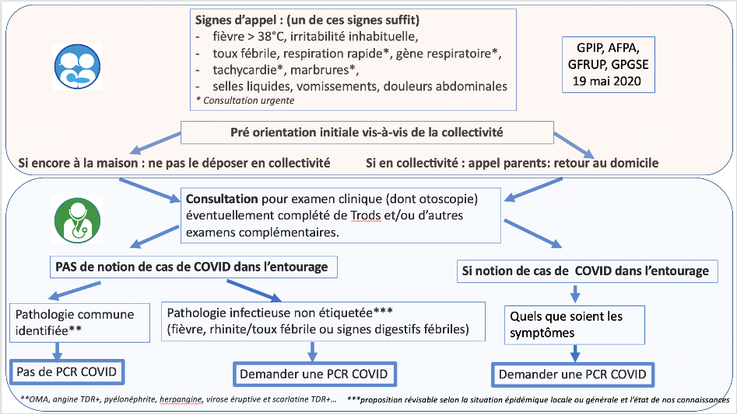
COVID-19 et enfant : « En période de dé-confinement »
Prise en charge de l’enfant malade en collectivité (crèches, écoles)
41
41

Slide 42
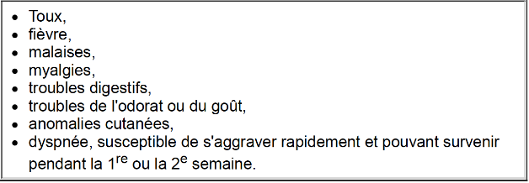
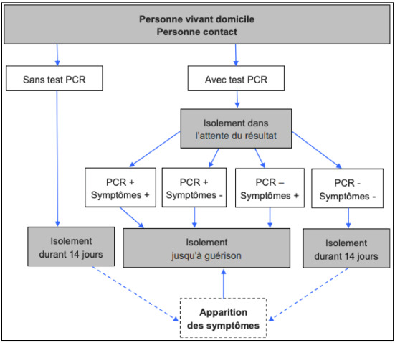
Prise en charge des patients COVID-19 isolés et surveillés à domicile : les recommandations HAS
Personne contact asymptomatique
Vivant au domicile : PCR immédiate
+ éloignée : PCR à J7 du dernier contact
42
42

Slide 43
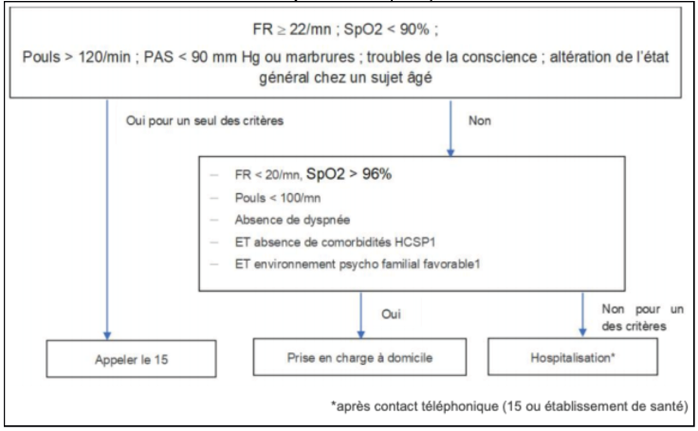
Prise en charge des patients COVID-19 isolés et surveillés à domicile : les recommandations HAS
43
43

Slide 44
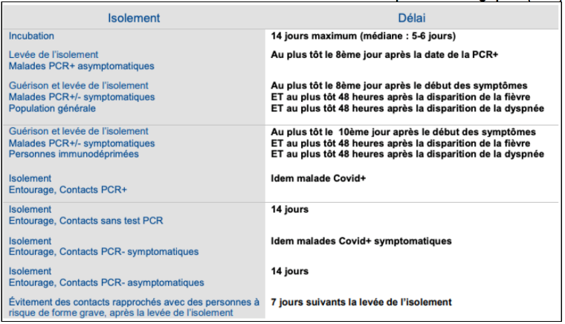
Modalités d’isolement
Le patient reste dans sa chambre, toilettes et salle de bains idéalement séparées, repas pris dans la chambre ou dans une pièce séparée
Maintien des mesures barrières, de la distanciation sociale : le patient porte un masque chirurgical lors des contacts avec les soignants
Auto-surveillance de la température 2 fois par jour et des signes respiratoires
44
44

